Slide 1
2013天津大学ACM暑期集训队培训讲座 ——枚举、分治、贪心
讲课人：阎杰
年级：2011
联系方式：qq：323114360

Slide 2
枚举简介
有一类问题可以采用一种盲目的搜索方法。在搜索结果的过程中，把各种可能的情况都考虑到并对所得的结果逐一进行判断，过滤掉那些不符合要求的，保留那些符合要求的，这种方法叫枚举算法。
并不是所有的问题都可以使用枚举算法来求解，只有当问题的所有可能解的个数不太多时，并可以在接受的时间内得到问题的所有解，才有可能使用枚举算法。

Slide 3
枚举例题
Poj2977
问题描述
人生来就有三个生理周期，分别为体力、感情和智力周期，它们的周期长度为23 天、28 天和33 天。每一个周期中有一天是高峰。在高峰这天，人会在相应的方面表现出色。例如，智力周期的高峰，人会思维敏捷，精力容易高度集中。因为三个周期的周长不同，所以通常三个周期的高峰不会落在同一天。对于每个人，我们想知道何时三个高峰落在同一天。

Slide 4
对于每个周期，我们会给出从当前年份的第一天开始，到出现高峰的天数（不一定是第一次高峰出现的时间）。你的任务是给定一个从当年第一天开始数的天数，输出从给定时间开始（不包括给定时间）下一次三个高峰落在同一天的时间（距给定时间的天数）。例如：给定时间为10，下次出现三个高峰同天的时间是12，则输出2（注意这里不是3）。
输入格式
输入四个整数：p, e, i 和d。 p, e, i 分别表示体力、情感和智力高峰出现的时间（时间从当年的第一天开始计算）。d 是给定的时间，可能小于p, e, 或 i。 所有给定时间是非负的并且小于365, 所求的时间小于等于21252。
输出要求
从给定时间起，下一次三个高峰同天的时间（距离给定时间的天数）。

Slide 5
输入样例
0 0 0 0
0 0 0 100
5 20 34 325
4 5 6 7
283 102 23 320
203 301 203 40
-1 -1 -1 -1
输出样例
Case 1: the next triple peak occurs in 21252 days.
Case 2: the next triple peak occurs in 21152 days.
Case 3: the next triple peak occurs in 19575 days.
Case 4: the next triple peak occurs in 16994 days.
Case 5: the next triple peak occurs in 8910 days.
Case 6: the next triple peak occurs in 10789 days.

Slide 6
思路
假设从当年的第一天开始数，第x 天时三个高峰同时出现。符合问题要求的x 必需大于d、小于等于21252，并满足下列三个条件：
(1) (x-p) % 23 = 0
(2) (x-e) % 28 = 0
(3) (x-i) % 33 = 0
在搜索空间[d+1，21252]中，对每个猜测的答案都进行三个条件的判断，开销很大，也没有必要。首先从搜索空间[d+1，21252]中找到符合条件(1)的全部时间，然后从这些时间中寻找符合条件(2)、(3)的时间，可以将对条件(2)、(3)的判定次数减少为原来的1/23。用同样的办法，可以继续减少对条件3)的判定次数。

Slide 7
筛素数法
void init_prime()
{
int i, j;
for(i = 2;i <= sqrt(1000002.0); ++i)
{
if(!prime[i])
for(j = i * i; j < 1000002; j += i)
prime[j] = 1;
}
j = 0;
for(i = 2;i <= 1000002; ++i)
if(!prime[i])
prime[j++] = i;
}

Slide 8
练习题
Poj 2810 （枚举）
Toj 3043 （筛数）

Slide 9
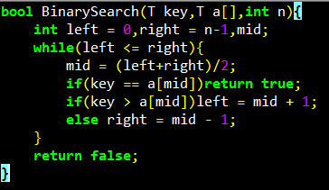
二分
简单定义：在一个单调有序的集合中查找元素，每次将集合分为左右两部分，判断解在哪个部分中并调整集合上下界，重复直到找到目标元素。
时间复杂度：O (logn)，优于直接顺序查找O(n)

Slide 10
1）二分查找元素key的下标，如无 return -1
2）二分查找返回key(可能有重复)第一次出现的下标，如无return -1
3）二分查找返回key(可能有重复)最后一次出现的下标，如无return -1
4）二分查找返回刚好小于key的元素下标，如无return -1
5）二分查找返回刚好大于key的元素下标，如无return -1
http://www.ahathinking.com/archives/179.html

Slide 11
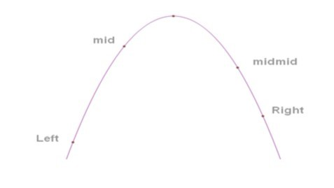
三分
二分法作为分治中最常见的方法，适用于单调函数，逼近求解某点的值。但当函数是凸性函数时，二分法就无法适用，这时三分法就可以大显身手 。
如图，类似二分的定义Left和Right，mid = (Left + Right) / 2，midmid = (mid + Right) / 2; 如果mid靠近极值点，则Right = midmid；否则(即midmid靠近极值点)，则Left = mid;

Slide 12
double Calc(Type a) { /* 根据题目的意思计算 */ }
void Solve(void) { double Left, Right; double mid1, mid2; double mid1_value, mid2_value; Left = MIN; Right = MAX; while (Left + EPS < Right) { mid1= (Left + Right) / 3; mid2 = (Left + Right) / 3*2; mid1_area = Calc(mid1); mid2_area = Calc(mid2); // 假设求解最大极值. if (mid1_area >= mid2_area) Right = mid2; else Left = mid1; } }

Slide 13
Hdu 3400 Line belt
在一个平面上，存在两条线段，题目告诉你在分别在两条线段上的速度和平面上其余地方的速度，让你求线段上一点A到线段上另外一点D 的最短时间。
首先，时间最短的路径必定是至多3条直线段构成的，一条在AB上，一条在CD上，一条架在两条线段之间。
其次，如果有一个固定的点，求到另外一条线段上的一个端点上的最短距离，怎么做呢，可以通过三分来解，应该可以想到，枚举线段上的两个端点作为左右两个端点。这样线段上每个点作为中间点的距离从固定点到线段上的端点的距离就构成了一个凹形函数，这样子就可以用三分枚举出最小值。
接着我们就用三分枚举AB上的那个最小值点，通过确定的那个点，在CD上三分出最小值。这样子通过三分嵌套三分的算法。就可以确定出答案了。

Slide 14
分治
将一个大规模的问题分成几个（一般是两个）较小规模的问题，然后分别解决这些小规模的问题。子问题间是相互独立的，并且子问题与原问题相似（就是递归的适用条件），这就是“分而治之”
是一种特殊的递归思想，一般用递归实现
大量实践证明，将问题分成规模相似的两个子问题，效率最高

Slide 15
TOJ1455（求逆序数对数）
【题意】给一个数列，求逆序对的对数
如1 3 5 4 2，有逆序对(3,2),(5,4),(5,2),(4,2)
【解析】采用MergeSort的分治策略，只是合并时略有不同。如果被选中的数列（最上面的元素更小）是右子序列，表明找到一个逆序数对，则结果++；
while(l<=mid && r<=right){
if(a[l]<=a[r]){
b[k++]=a[l++];
}else{
b[k++]=a[r++];
cnt+=(mid+1)-l;
}
}

Slide 16
快速幂（取模）
TOJ2218
【题意】求a^n mod m (n<=10^8) （本题中a=n）
【分析】观察问题，可采用递归的思想解决问题
当n为偶数的时候：
a^n=( a^n/2 mod m)*( a^n/2 mod m ) mod m.
当n为奇数的时候：
a^n=( a^n/2 mod m )*( a^n/2 mod m ) * a mod m.
同理的矩阵快速幂

Slide 17
最近点对问题
给定平面上n个点的坐标, 找出其中欧几里德最近的两个点
枚举算法: 需要枚举O(n²)个点对, 每个距离的计算时间为O(1), 总O(n²)
有更好的算法吗?

Slide 18
用分治法解决. 先按x坐标排序, 把所有点划分成个数尽量相等的两部分, 分别求最近点对, 设距离为d_{l}和d_{r}.

Slide 19
合并
令d=min{dl, dr}, 则跨越两边的点对中，只有下面的竖条中的才有可能更近

Slide 20
需要检查竖条里的所有点对吗? 不需要.
从上往下看, 对于任何一个p, 另一侧可能与它组成更近的点对在一个正方形中, 它最多只有4个点(否则这个方格中会有距离比d小的点对)
最坏情况(同一行的红蓝点几乎重合), 需要检查接下来的7个点
p

Slide 21
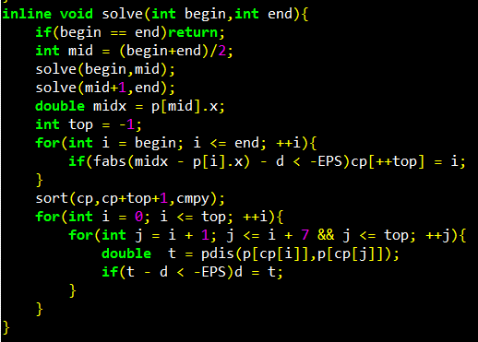

Slide 22
分治练习
TOJ1455（逆序数）
TOJ2242（逆序数）
TOJ2218（快速幂取模）
TOJ1788（快速幂取模，注意中间计算过程中数据超int，上题也是）
ZOJ2107（最近点对）
POJ3714（最近点对）
POJ1741（Hard，选做）
POJ3714 （本来应该用Voronoi 图之类的东西做，但是数据太水了，可以试一下）

Slide 23
贪心
贪心是一种解题策略，也是一种解题思想
使用贪心方法需要注意局部最优与全局最优的关系，选择当前状态的局部最优并不一定能推导出问题的全局最优
利用贪心策略解题，需要解决两个问题：
该题是否适合于用贪心策略求解
如何选择贪心标准，以得到问题的最优/较优解

Slide 24
找零钱
存在面值为25美分，10美分，5美分，1美分的硬币，如何使找出的硬币最少？
每次选择可以用的面值最大的硬币
如93
= 25 + 25 + 25 + 10 +５+ 1 + 1 + 1,最少用8枚硬币

Slide 25
区间覆盖
有n个区间（区间的左右端点已知），选择尽量少的区间，使得这些区间完全覆盖某线段[s,t]。
求解方法：
按左端点坐标排序
每次选择覆盖点s的区间中右端点坐标最大的一个，并更新s
直到所选区间已包含t

Slide 26
最大区间调度
数轴上有n个区间，选出最多的区间，使得这些区间不互相重叠。
算法：
按右端点坐标排序
依次选择所有能选的区间

Slide 27
霍夫曼编码
例：共有4个字母，在文本中各自出现的频度如下：
c:1 d:2 b:3 a:4
将该文本用0和1表示，设要表示的字符串为abdaabdcba
采用二进制编码的方式将各个字母分别表示为a(00),b(01),c(10),d(11)，则可将上述字符串表示为00011100000111100100,共需20bit表示

Slide 28
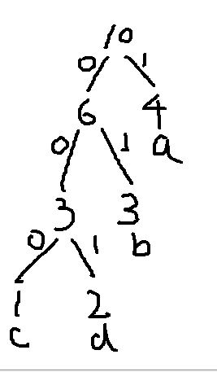
构造一棵二叉树，
将出现频度较大的
放到较高的层（贪
心策略），一个结
点的左边记为0，
右边记为1，这种树
称为霍夫曼树。

Slide 29
霍夫曼编码
a b c d分别表示为
a(1)
b(01)
c(000)
d(001)
则abdaabdcba
可表示为1010011101001000011,需要19bit存储，可大大节省存储空间

Slide 30
TOJ3488
【题目大意】N堆石子，每次取两堆进行合并（2堆合并后变为N-1堆），合并所消耗的能量为两堆石子的重量和，问怎样消耗最少的能量将这N堆石子合并为一堆
【解析】构造一个霍夫曼树求带权路径长度即可

Slide 31
贪心练习题
TOJ1022（打包）
ZOJ3197（最小区间覆盖）
HDU1789
TOJ3488（Huffman）
TOJ2849（Huffman）
HDU 3177
BNU 6949

